Slide 1
TRƯỜNG TIỂU HỌC A TTVĐ
Chào mừng các thầy cô giáo đến dự giờ thăm lớp
Môn Tin học
GV: Thanh Huyền

Slide 2
Em hãy cho biết thư mục có thể chứa tệp và các thư mục con khác không?
A. Có
A. Có
B. Không

Slide 3
Bài 2: CÂY THƯ MỤC
Sách giáo khoa trang 43

Slide 4
Mục tiêu bài học
- Mô tả sơ lược được vai trò của cấu trúc cây thư mục trong việc lưu trữ các tệp và các thư mục.
- Tìm hiểu được cấu trúc cây của một thư mục để biết nó chứa những thư mục con nào, những tệp nào.

Slide 5
Khởi động
Em hãy cho biết lựa chọn nào sau đây là đúng
Thông tin trong máy tính được lưu trữ thành:
1/ Các thư mục
2/ Các tệp
3/ Các thư mục và tệp
3/ Các thư mục và tệp

Slide 6
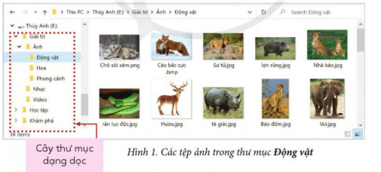
1. Vai trò cây thư mục
Bạn Thùy Anh lưu trữ thông tin trong máy tính của mình như trong Hình 1. Phát biểu nào dưới đây là đúng?
1/ Ổ đĩa E: có ba thư mục là: Giải trí, Học tập và Khám phá.
2/ Thư mục Ảnh có ba thư mục con là: Động vật, Hoa và Phong cảnh.
3/ Thư mục Động vật chứa các tệp ảnh.
Cả 3 phát biểu trên đều đúng.

Slide 7
1. Vai trò cây thư mục
Theo em, bạn Thùy Anh đã tổ chức lưu trữ thông tin của mình trong máy tính như thế nào?
Bạn Thùy Anh đã tổ chức lưu trữ thông tin dưới dạng cây thư mục dạng dọc.

Slide 8
KẾT LUẬN
Cây thư mục biểu thị một cách sắp xếp phân loại khi lưu trữ các tệp và thư mục. Trong máy tính, sơ đồ hình cây thư mục ở dạng dọc.

Slide 9
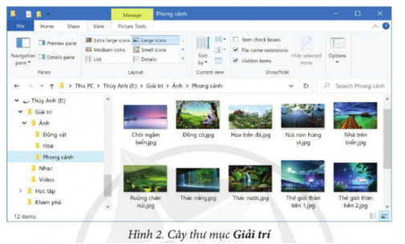
2. Cấu trúc cây thư mục
Quan sát Hình 2, em hãy đố bạn về cây thư mục xuất phát từ một thư mục trong hình.

Slide 10
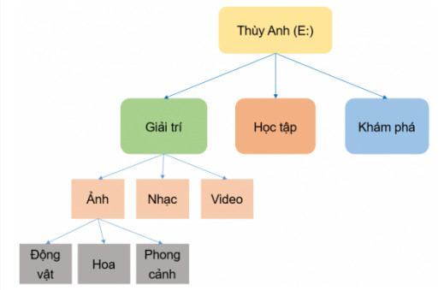
2. Cấu trúc cây thư mục
Quan sát Hình 2, em hãy vẽ cây thư mục của thư mục Giải trí theo sơ đồ hình cây dạng ngang.

Slide 11
TRÒ CHƠI:
VẼ CÂY THƯ MỤC

Slide 12
KẾT LUẬN
Các thư mục trong máy tính được tổ chức theo sơ đồ hình cây. Cây thư mục giúp tổ chức lưu trữ các tệp và thư mục.

Slide 13
TRÒ CHƠI
“ AI NHANH AI ĐÚNG”

Slide 14
Câu 1: Em hãy cho biết cây thư mục Giải trí gồm những thư mục nào?
A. Ảnh
C. Video
B. Nhạc
D. Tất cả các thư mục trên

Slide 15
Câu 2: Thư mục Ảnh bao gồm có mấy thư mục con?
A. 1
C. 3
B. 2
D. 4

Slide 16
Trò chơi
RÙA CON VỀ ĐÍCH
Các tệp trong thư mục Giải trí ở Hoạt động 1 đã được sắp xếp phân loại để dễ tìm chưa?
Các tệp trong thư mục Giải trí ở Hoạt động 1 đã được sắp xếp phân loại hợp lí trong các thư mục.

Slide 17
Bài tập
Bạn Tí có rất nhiều ảnh về các loài động vật khác nhau như: gấu, hổ, báo, đại bàng, cá sấu, cá heo, chim ưng, cú mèo, cá voi, chó, mèo… Em hãy giúp bạn Tí về cây thư mục theo dạng dọc để sắp xếp phân loại ảnh các động vật đó.

Slide 18
GHI NHỚ
Cấu trúc cây của một thư mục cho biết nó chứa những tệp nào, những thư mục nào.

Slide 19
Làm theo lời cô nói

Slide 20
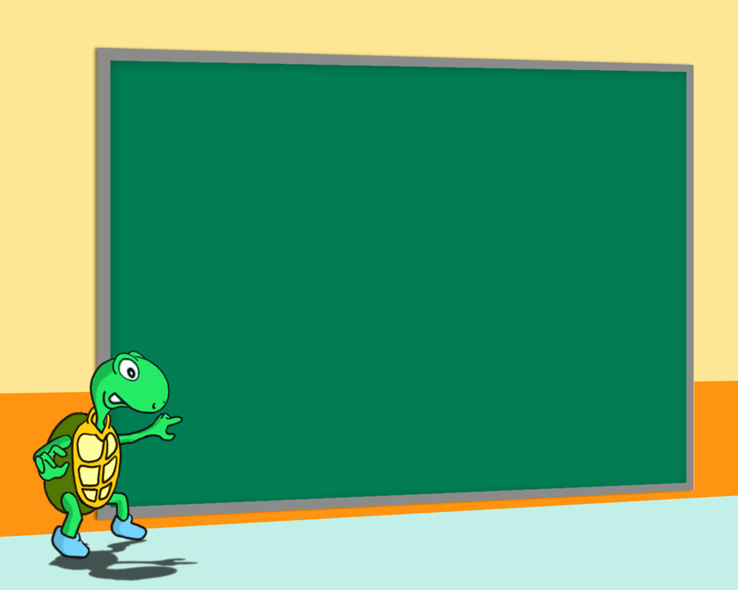
CHÚC CÁC EM HỌC TỐT

